Slide 1
FISIKA DASAR
Institut BISNIS MUHAMMADIYAH, BEKASI
ADE KURNIAWAN ST., MT
2020

Slide 2
BAB XII.
BANDUL DAN BALISTIK

Slide 3
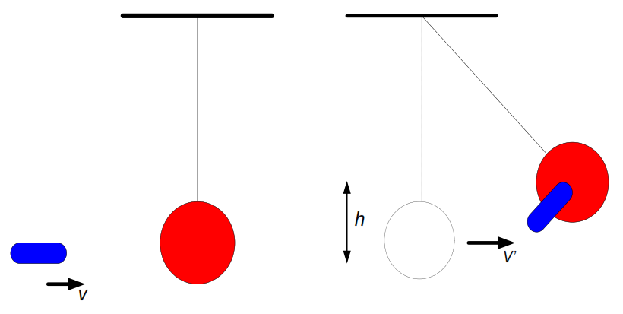
BANDUL - BALISTIK
Gambar Bandul-Balistik penentu kecepatan peluru

Slide 4
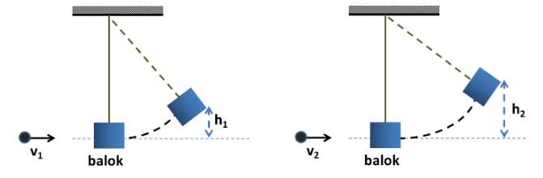
Ilustrasi gerak Bandul-Balistik

Slide 5
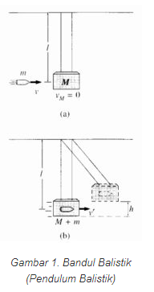
Gambar 1
Menunjukkan sebuah peluru bermassa m bergerak dengan kecepatan awal v mendekati sebuah balok kayu yang digantung diam dengan massa M. Jika kita anggap waktu tumbukkan sangat singkat sehingga peluru berhenti di dalam balok sebelum balok mulai bergerak dari posisinya langsung di bawah penggantungnya, maka tidak ada gaya luar total dan momentum kekal.

Slide 6
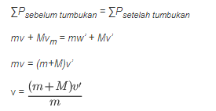
dimana :
v’ adalah laju balok dan peluru yang berada di dalamnya persis setelah tumbukan, sebelum bergerak cukup jauh. Begitu bandul mulai bergerak (Gambar 1.b), akan ada gaya luar total (gravitasi yang cenderung menarik balok kembali ke posisi vertikalnya). Maka disini tidak bisa menggunakan kekekalan momentum, tetapi bisa menggunakan kekekalan energi mekanik karena energi potensial gravitasi ketika bandul mencapai ketinggian maksimumnya (h).

Slide 7
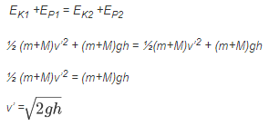

Kita gabungkan kedua persamaan hasil kekekalan momentum dengan kekekalan energi, sehingga diperoleh :

Slide 8
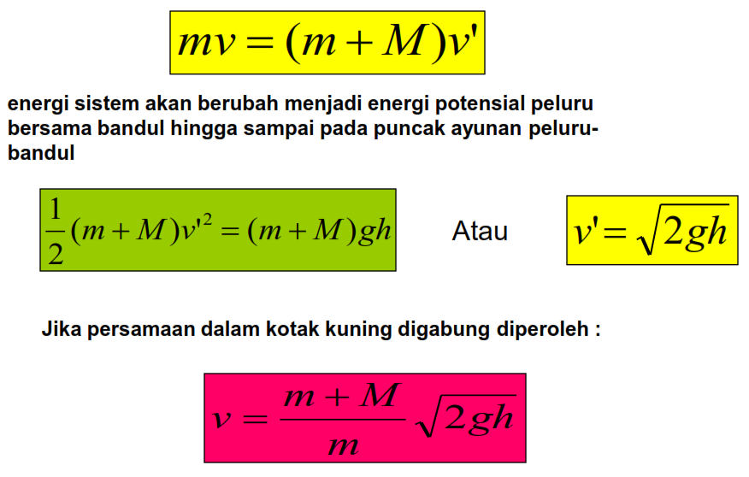
KONSEP
Jika massa peluru diidentifikasi sebagai variable m, dan massa bandul adalah M, maka kelestarian momentum adalah sebagai berikut :

Slide 9
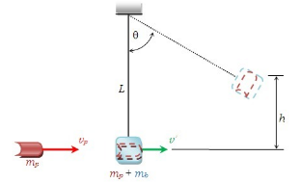

Ayunan Balistik

Slide 10

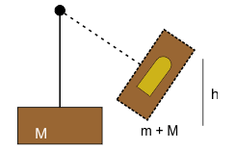


Rumus Perioda dan Frekuensi Bandul :

Slide 11
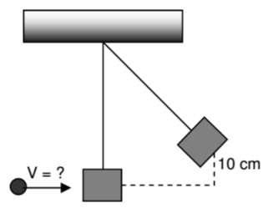
Contoh : 1) Sebuah peluru ditembakkan dalam arah mendatar ke dalam
balok kayu seberat 3 kg yang digantungkan pada tali yang
panjang. Peluru itu menancap pada kayu tersebut.
Tentukanlah berapa kecepatan peluru jika tumbukan tersebut
menyebabkan balok itu bergerak sampai 10 cm diatas
kedudukan semula ?

Slide 12
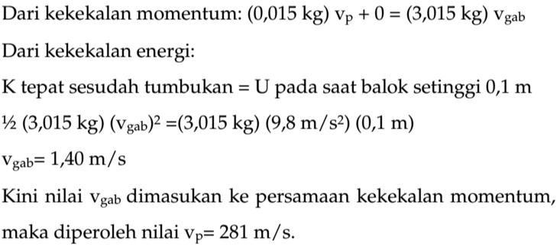
Jawab :
Jadi Vp = 281 m/s.

Slide 13
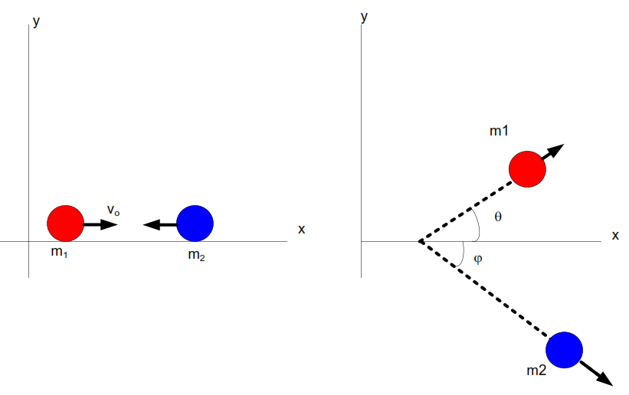
TUMBUKAN DALAM DUA DIMENSI

Slide 14
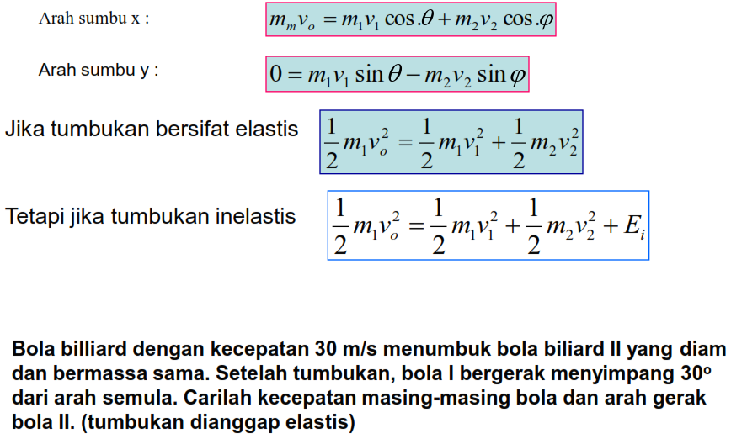
Klesterian momentum untuk setiap arah :

Slide 15
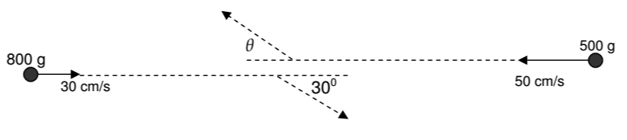
Contoh : 2)
Kedua bola pada gambar diatas dalam kondisi bertumbukan.
Berapa kecepatan akhir bola 2 itu (massa bola 2 500 gr) jika setelah
tumbukan dengan bola 1 (massa bola 1 800 gr) diketahui
kecepatannya sebesar 15 cm/s ?

Slide 16
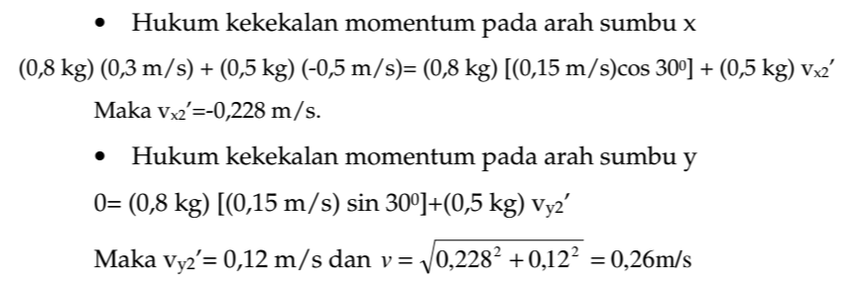
Jawab : m1 = 800 gr
v1 = 30 cm/s
m2 = 500 gr
v2 = -50 cm/s
v1’= 15 cm/s
Jadi : v2’ = 0,12 m/s
v = 0,26 m/s

Slide 17
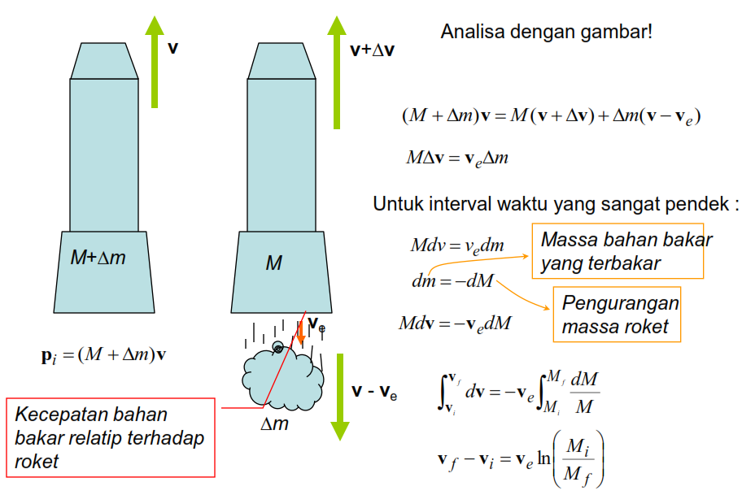

Slide 18


